Slide 1

University of Mumbai
How to Generate ACADEMIC BANK OF CREDITS (ABC) Account on DigiLocker Portal

Slide 2
ABC id दोन पद्धतीने Generate करावे.
विद्यार्थ्याने यापूर्वी DigiLocker या पोर्टलवर केलेल्या नोंदणीच्या सहाय्याने Sign In करावे.
ज्या विद्यार्थ्यांनी DigiLocker ला नोंदणी केलेली नसेल अशा विद्यार्थ्यांनी New User ? Sign up for For Meri Pehchan यावर Sign Up करावे.
(यासाठी आधार कार्डला मोबाईल नंबर लिंक असणे आवश्यक आहे.)

Slide 3
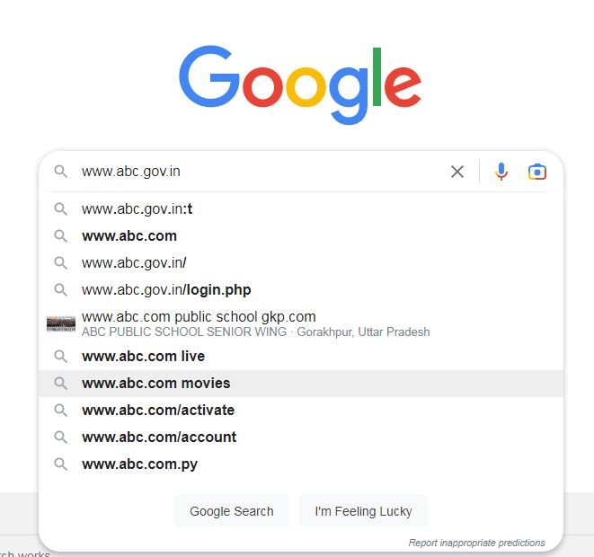
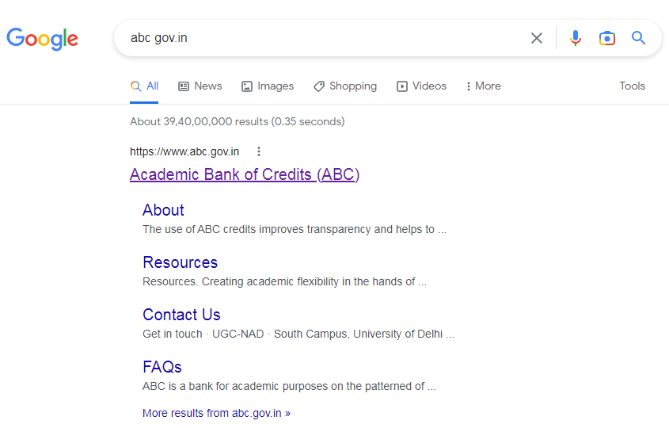
विद्यार्थ्याने Google वर जाऊन www.abc.gov.in हि वेबसाईट सर्च करावी.
विद्यार्थ्याने यापूर्वी DigiLocker या पोर्टलवर केलेल्या नोंदणीच्या सहाय्याने Sign In करावे.

Slide 4
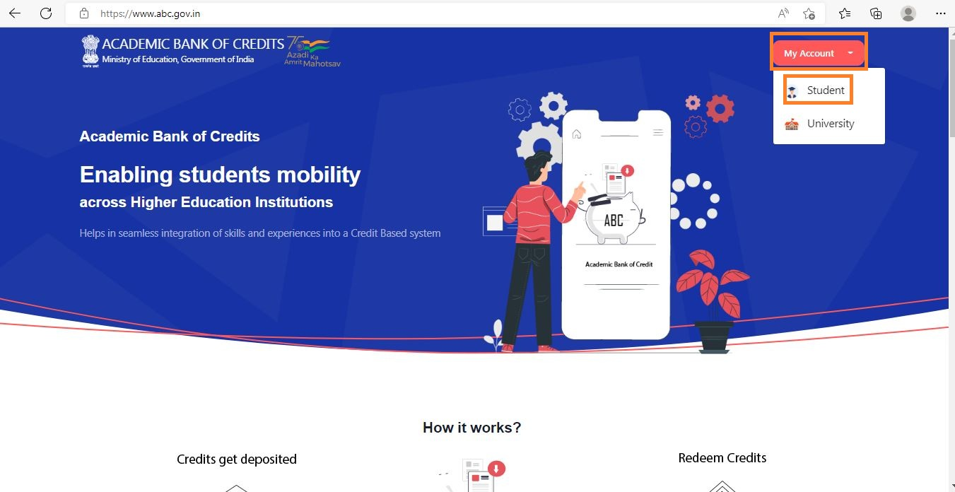
वेबसाईटला गेल्यानंतर My Account वर Click करून Student या Tab वर Click करावे.

Slide 5
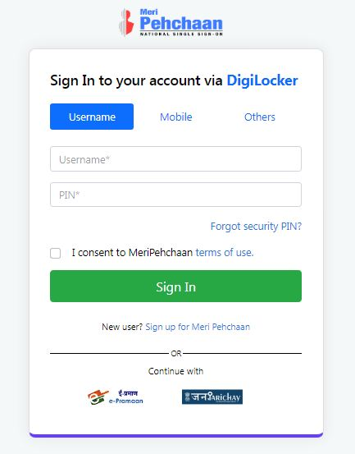
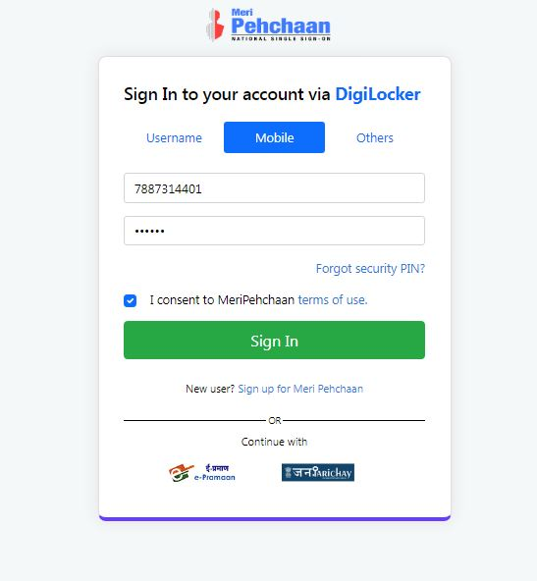
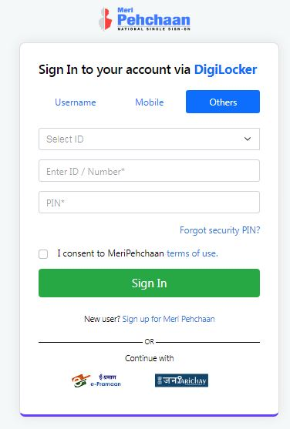
आपण DigiLocker च्या सहाय्याने DigiLocker द्वारे तयार करण्यात आलेला 1. Username 2. Mobile No 3. Other (Aadhar No/ Pan No /Driving License no ) या 3 Option पैकी एक Option निवडून Sign in करावे

Slide 6
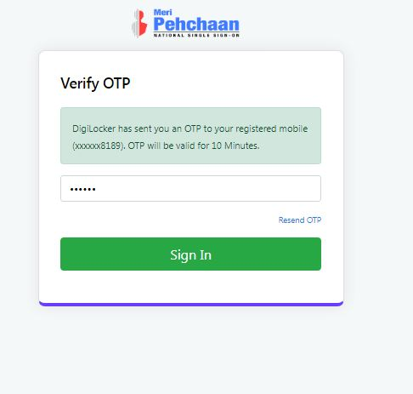
आपल्या Mobile No वर आलेला OTP यामध्ये टाकून Sign In करावे.

Slide 7
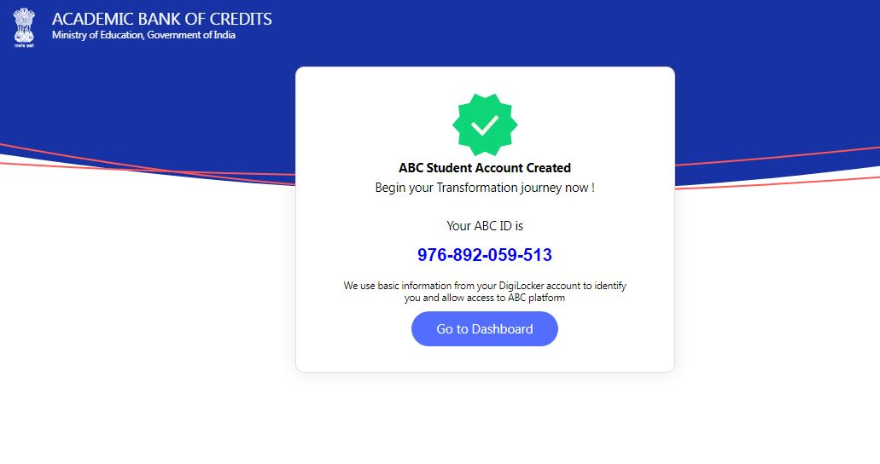
Sign In केल्यानंतर आपल्याला पुढीलप्रमाणे ABC ID प्राप्त होईल. प्राप्त झालेला ID आपण अभ्यासकेंद्रास कळवावा.

Slide 8
B. ज्या विद्यार्थ्यांनी DigiLocker ला नोंदणी केलेली नसेल अशा विद्यार्थ्यांनी New User ? Sign up for For Meri Pehchan यावर Sign Up करावे.

Slide 9
विद्यार्थ्याने Google वर जाऊन www.abc.gov.in हि वेबसाईट सर्च करावी.

Slide 10
वेबसाईटला गेल्यानंतर My Account वर Click करून Student या Tab वर Click करावे.

Slide 11
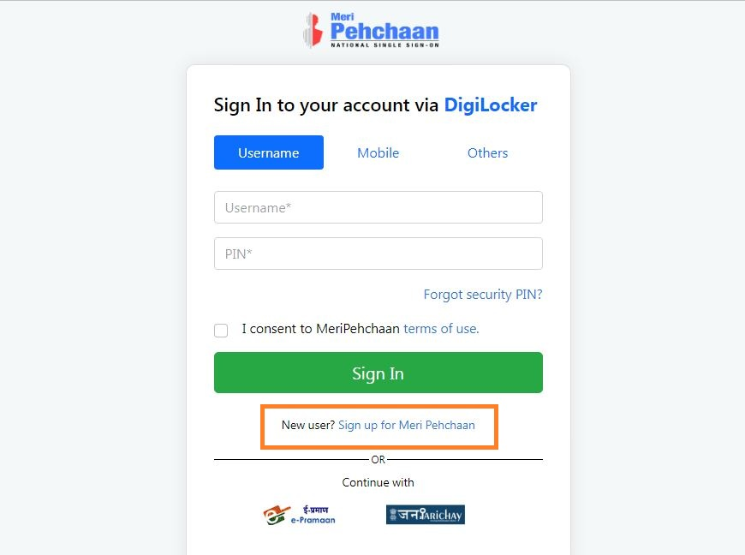
यानंतर New User ? Sign up for For Meri Pehchan यावर क्लिक करावे.

Slide 12
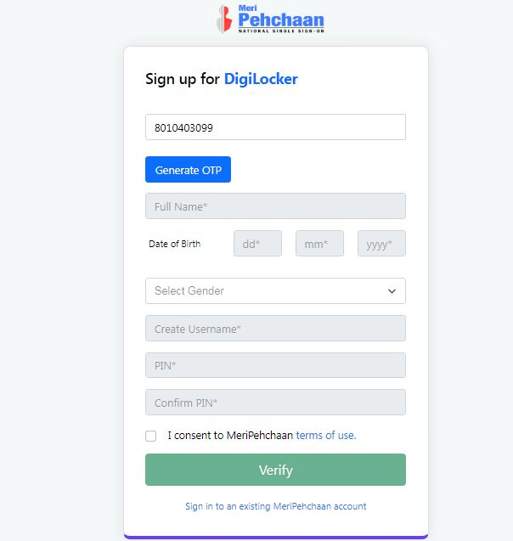
पुढील Window Open झाल्यावर त्यामध्ये आपला आधारकार्ड नोंदणीकृत मोबाईल नंबर त्यामध्ये टाकावा. Generate OTP या या बटनावर क्लिक करावे.

Slide 13
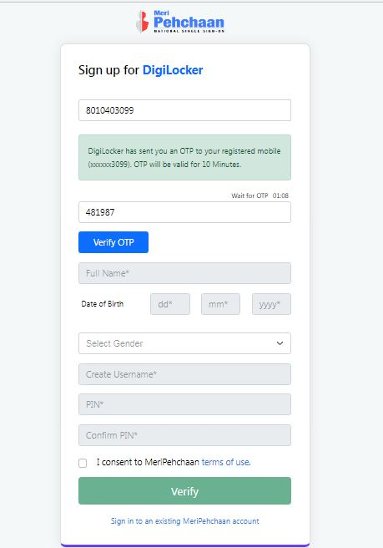
त्यानंतर आलेला OTP यामध्ये टाकून Verify OTP बटनावर क्लिक करून OTP Verify करावा.

Slide 14
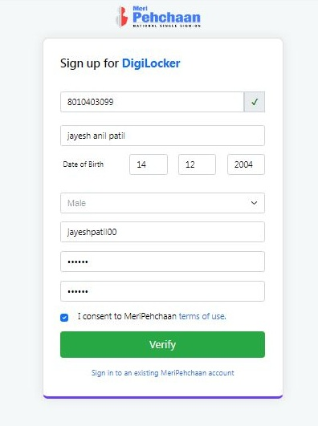
दिलेली माहिती भरावी. Username व 6 अंकी PIN टाकून PIN Conform करून I Concent to meri Pehchan term of use यावर √ करून Verify करावे. (आपण जो Username व 6 अंकी PIN सेट करणार आहात. त्याचा उपयोग आपणास Home Page वर Sign In करण्यासाठी होईल.)
Create Username
PIN
Conform PIN
Tick here
Click Verify

Slide 15
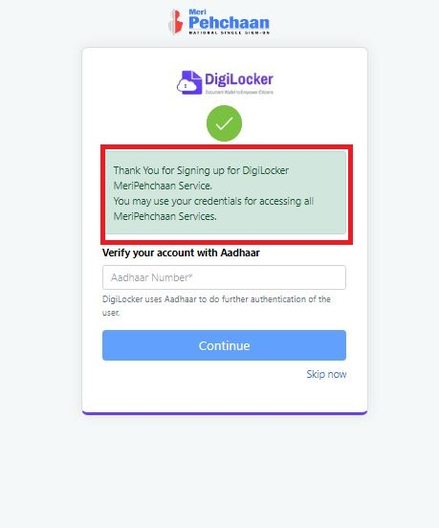
याप्रमाणे यशस्वीरीत्या Signing Up होईल. Aadhaar number नमूद करून Continue बटनावर क्लिक केल्यानंतर Aadhar Verify होईल.

Slide 16
आधार नंबर Verify केल्यानंतर आपण जो Username व 6 अंकी PIN सेट केला आहे. त्याचा उपयोग करून Home Page वर पुन्हा वरीलप्रमाणे Sign In करावे.

Slide 17
Thank You !

